Slide 1
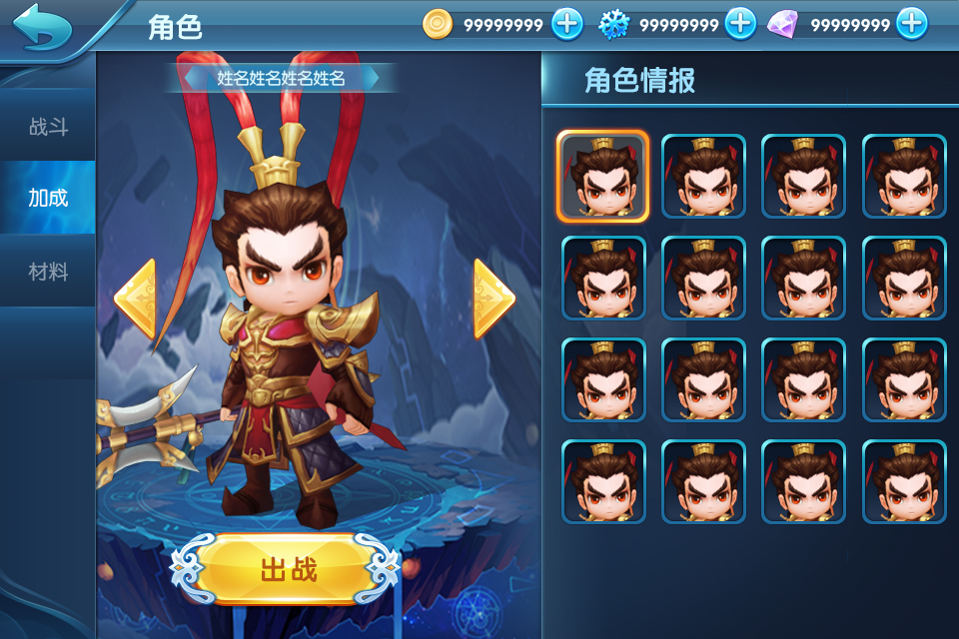
原角色表界面

Slide 2
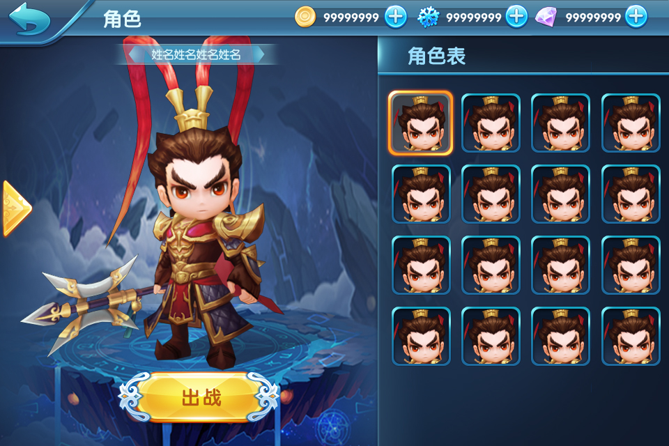






1
左侧留白，左下角显示出战按钮
3
角色表增加出战标记、等级、碎片进度条、昵称信息
选中角色切换至角色情报界面
角色名字
等级 9
角色名字
等级 1
角色名字
等级 1
角色名字
等级 1
角色名字
等级 1
角色名字
等级 1
角色名字
等级 1
角色名字
等级 1
2
取消此处的出战按钮
角色名字
角色名字
角色名字
角色名字

Slide 3
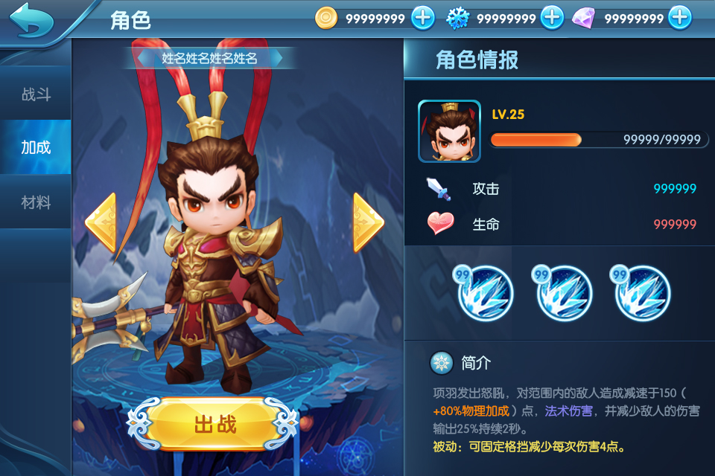
原角色情报界面

Slide 4






6
角色情报界面修改
稀有度：普通
英雄介绍巴拉巴拉
角色名字
等级 1
被动技能
技能描述扒拉扒拉扒拉扒拉扒拉扒拉扒拉扒拉扒拉扒拉扒拉扒拉扒拉扒拉扒拉扒拉扒拉扒拉扒拉
4
左侧留白，左下角显示出战按钮
生命值
1000
攻击力
60
移动速度
慢
攻击速度
1秒
出战
升 级
攻击范围
短
操作难度
简单
9999
5
原出战按钮移除，改为碎片进度和升级按钮

Slide 5
稀有度：普通
英雄介绍巴拉巴拉
角色名字
等级 1
技能名
冷却时间 60秒
技能描述扒拉扒拉扒拉扒拉扒拉扒拉扒拉扒拉扒拉扒拉扒拉扒拉扒拉扒拉扒拉扒拉扒拉扒拉扒拉
生命值
1000+10
攻击力
60+5
移动速度
慢
攻击速度
1秒
升 级
升 级
出战
升 级
7
升级发生变化的属性，绿色背景色提醒
9999
攻击范围
短
操作难度
简单
9999
9999

Slide 6
稀有度：普通
英雄介绍巴拉巴拉
角色名字
等级 1
技能名
冷却时间 60秒
技能描述扒拉扒拉扒拉扒拉扒拉扒拉扒拉扒拉扒拉扒拉扒拉扒拉扒拉扒拉扒拉扒拉扒拉扒拉扒拉
生命值
1000+10
攻击力
60+5
移动速度
慢
攻击速度
1秒
升 级
升 级
出战
升 级
7
升级发生变化的属性，绿色背景色提醒
9999
攻击范围
短
操作难度
简单
9999
9999
升级金币不足

